Slide 1
FDV 3
Gastheer/gastvrouw in de catering
Hoofdstuk 9: Maaltijdverstrekking
M. Vos

Slide 2
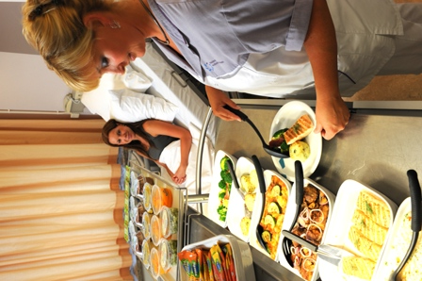
Hoofdstuk 9: Maaltijdverstrekking
9.1. Inleiding
Maaltijdbeleving
Eten op bed
Eten in huiselijke kring
Eten in een ‘restaurant’
Juiste temperatuur

Slide 3
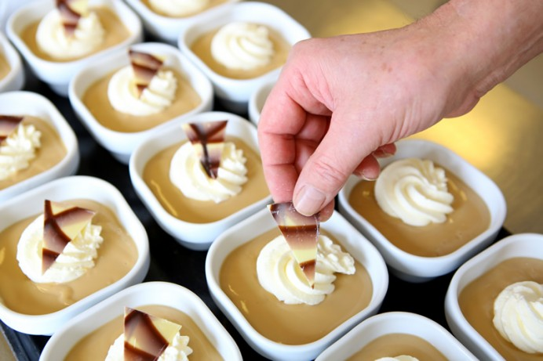
Hoofdstuk 9: Maaltijdverstrekking
9.2. Maaltijdbeleving
In het algemeen waarderen gasten een rustige en relaxte omgeving.
Maar mensen verschillen. Dus fijn als je als instelling mensen kunt laten kiezen waar ze gaan eten.
Aandacht is belangrijk:
aandacht voor aankleding ruimtes
aandacht voor de gast
aandacht voor eten en drinken

Slide 4
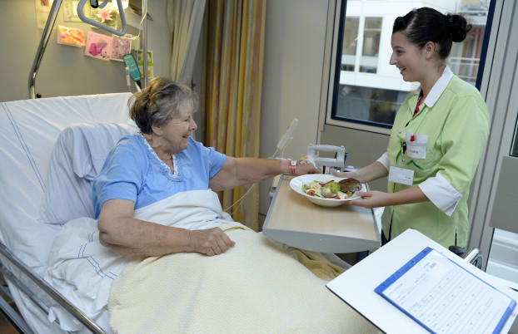
Hoofdstuk 9: Maaltijdverstrekking
9.3. Eten op bed
Aandacht voor praktische zaken: Voorbeeld: dienblad, bedtafeltje, placemat, servet, bestek
Aandacht voor gast Voorbeeld: zithouding okay
Aandacht voor eten Voorbeeld: seizoensproduct
Eet smakelijk ! + Heeft het gesmaakt?

Slide 5
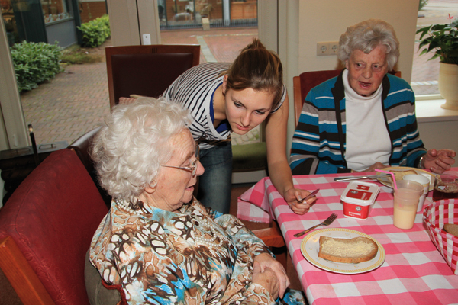
Hoofdstuk 9: Maaltijdverstrekking
9.3. Eten in huiselijke kring
Aandacht voor sfeer Voorbeeld: verlichting, tafel mooi dekken, bloemetje etc.
Aandacht voor gast Voorbeeld: hulp bij boterham smeren
Aandacht voor eten Voorbeeld: korstjes brood verwijderen
EET SMAKELIJK ! + HEEFT HET GESMAAKT?

Slide 6
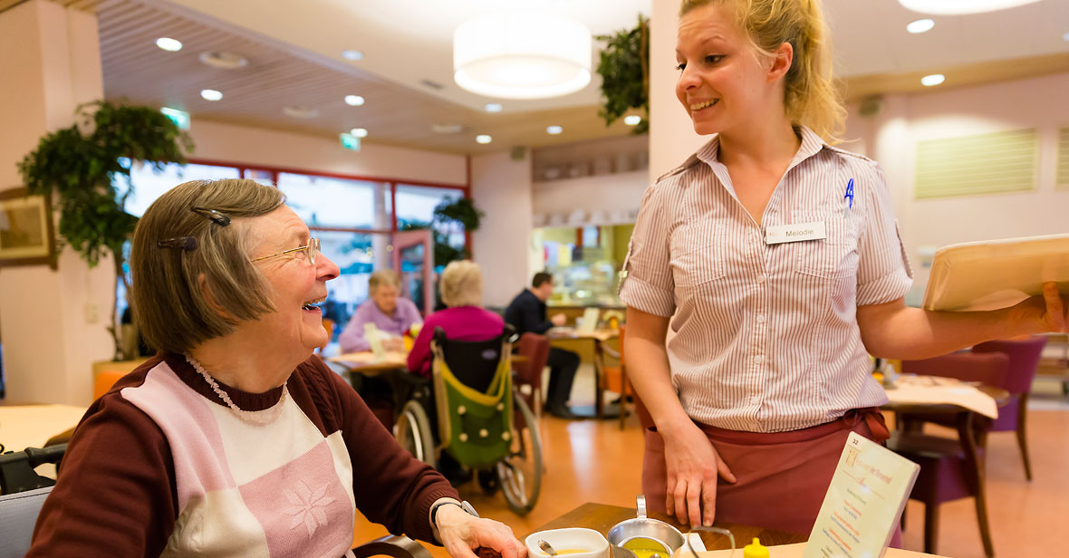
Hoofdstuk 9: Maaltijdverstrekking
9.4. Eten in een ‘restaurant’
Aandacht voor sfeer Voorbeeld: schoon, verzorgd, netjes. Behandel gast zoals in een restaurant!
Aandacht voor gast Voorbeeld: helpen bij kiezen menu)
Aandacht voor eten Voorbeeld: specialiteit kok
EET SMAKELIJK ! + HEEFT HET GESMAAKT?

Slide 7
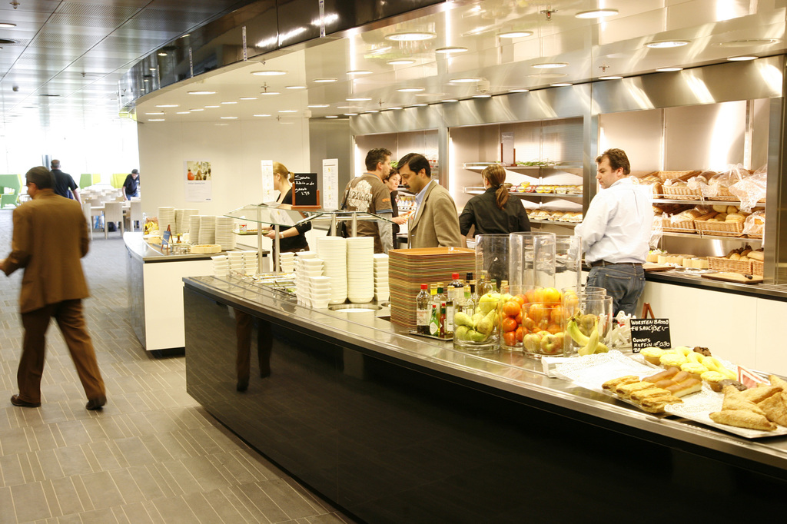
Hoofdstuk 9: Maaltijdverstrekking
9.5. Presentatie counter
Aandacht voor presentatie Voorbeeld: verzorgd, hygiënisch
Aandacht voor gast Voorbeeld: logische volgorde, vriendelijke bediening
Aandacht voor eten Voorbeeld: specialiteit kok
EET SMAKELIJK !

Slide 8
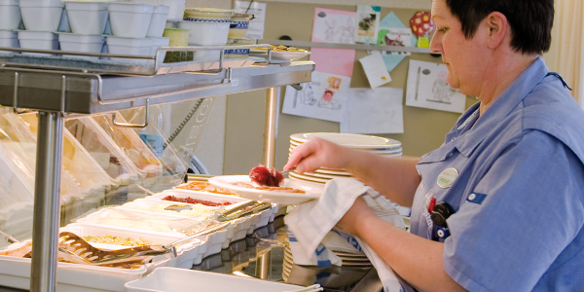
Hoofdstuk 9: Maaltijdverstrekking
9.6. Juiste temperatuur
Warme maaltijdcomponenten: minimaal 60 gr. Celsius
Koude maaltijdcomponenten: maximaal 7 gr. Celsius

